Slide 1
Primeira exibição DATA: ANO: 1º e 2º COMPONENTE: FORMAÇÃO HUMANA Nº da UNIDADE:1 Nº da AULA:3 PROFESSORA: KELLY VIEIRA BABA | Segunda exibição DATA: ANO: 1º e 2º COMPONENTE: FORMAÇÃO HUMANA Nº da UNIDADE: 1 Nº da AULA:3 PROFESSORA: KELLY VIEIRA BABA

Slide 2
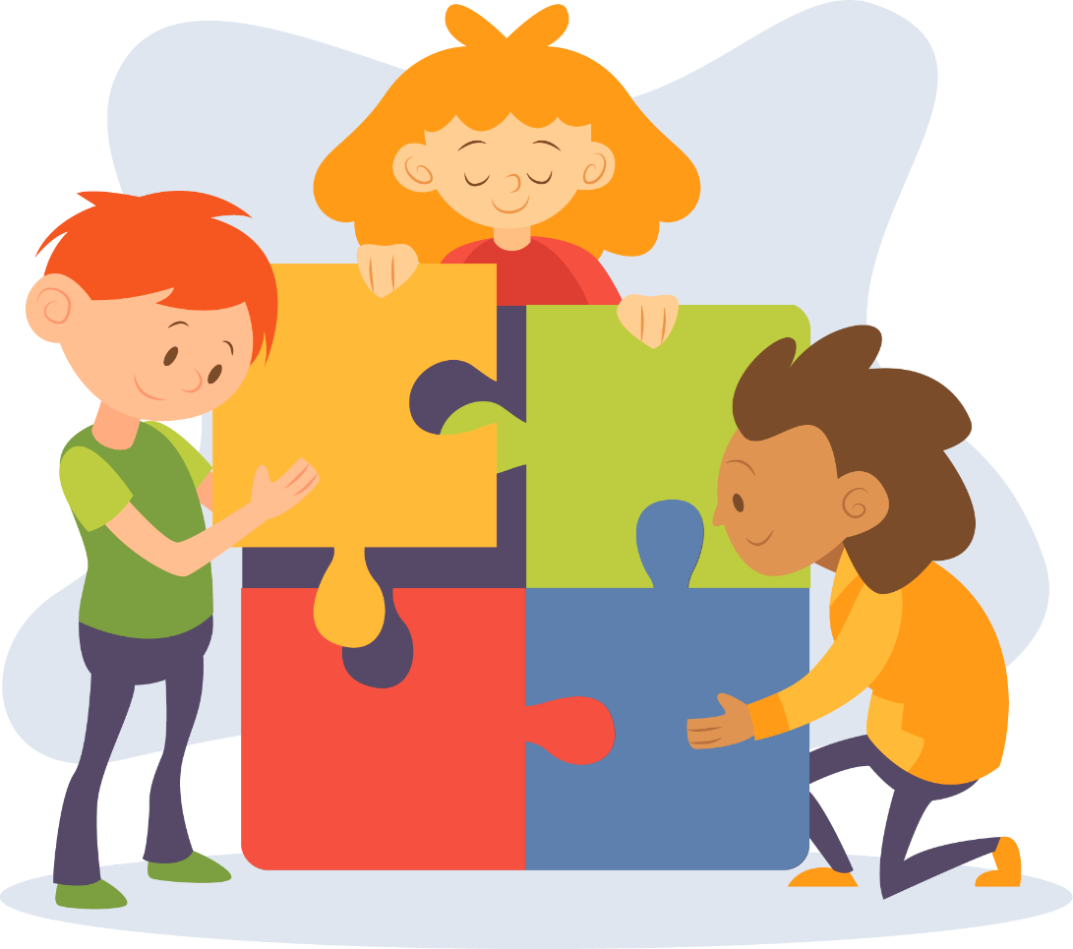
Formação Humana / Ensino Religioso
Formação Humana / Ensino Religioso
F
H
E
R

Slide 3
TEMA DA AULA:
TEMA DA AULA:
A VIDA, O NÓS E A DIVERSIDADE
A VIDA, O NÓS E A DIVERSIDADE

Slide 4
OBJETIVOS DA AULA:
OBJETIVOS DA AULA:
REFLETIR SOBRE AS DIVERSAS CONSTITUIÇÕES DE VIDA NA TERRA;
COMPREENDER A IMPORTÂNCIA DO “NÓS”;
COMPREENDER A DIVERSIDADE COMO FATOR ENRIQUECEDOR DA VIVÊNCIA HUMANA.

Slide 5
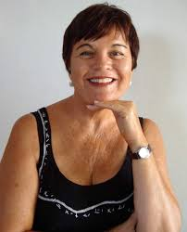
HORA DA HISTÓRIA
HORA DA HISTÓRIA
AUTORA: NYE RIBEIRO
Imagens da Internet

Slide 6
MUITAS VEZES, AS PESSOAS ACABAM SE AFASTANDO UMAS DAS OUTRAS POR CONTA DAS DIFERENÇAS, NÃO VALORIZANDO A RIQUEZA DA DIVERSIDADE DE VIDA NA TERRA

Slide 7
CADA UM TEM O SEU VALOR, QUANTO MAIS DIVERSIDADE TIVER, MAIS BONITO VAI FICAR!
Imagem da Internet

Slide 8
Imagem de Gerd A
O QUE É DIVERSIDADE?
O QUE É DIVERSIDADE?

Slide 9
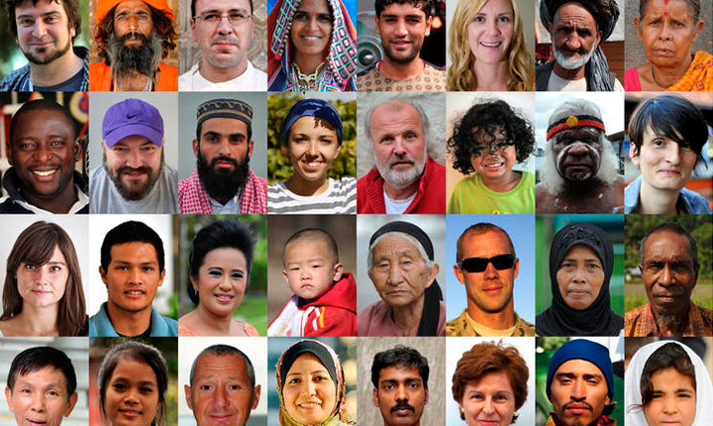
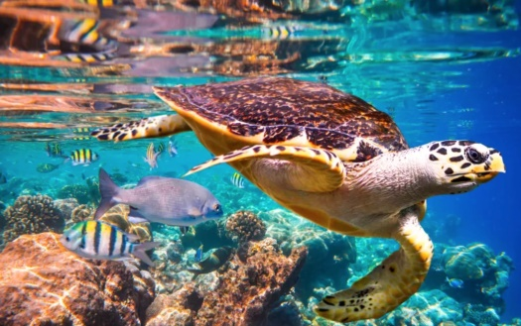
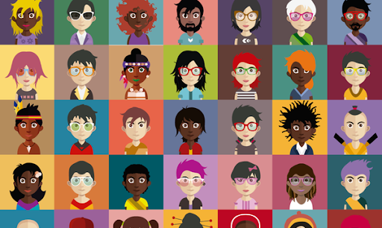
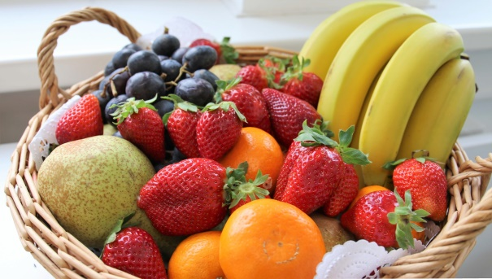
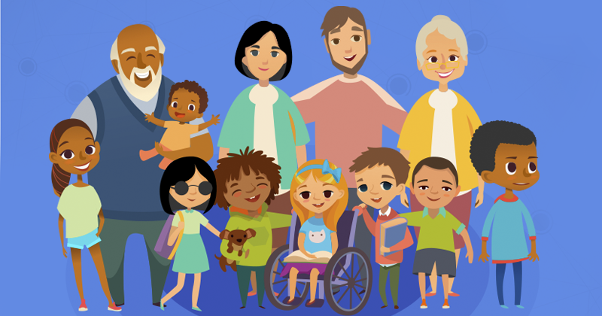
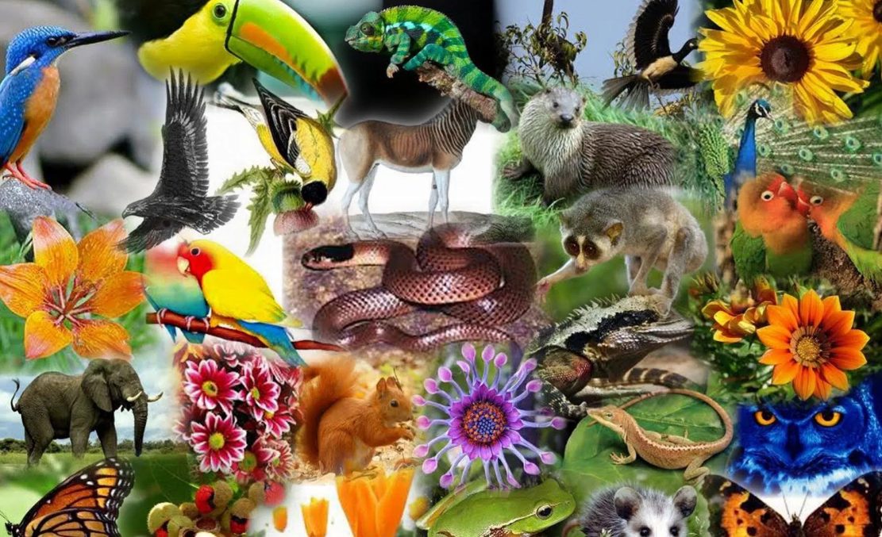
DIVERSIDADE É VARIEDADE, DIFERENÇA. ENCONTRAMOS DIVERSIDADE EM TODAS AS FORMAS DE VIDA NA TERRA.
Imagens da Internet

Slide 10
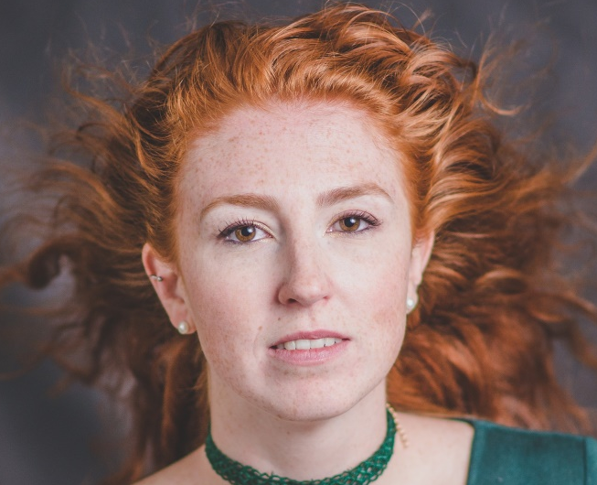
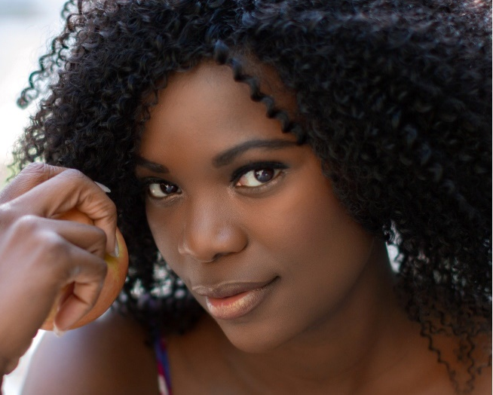
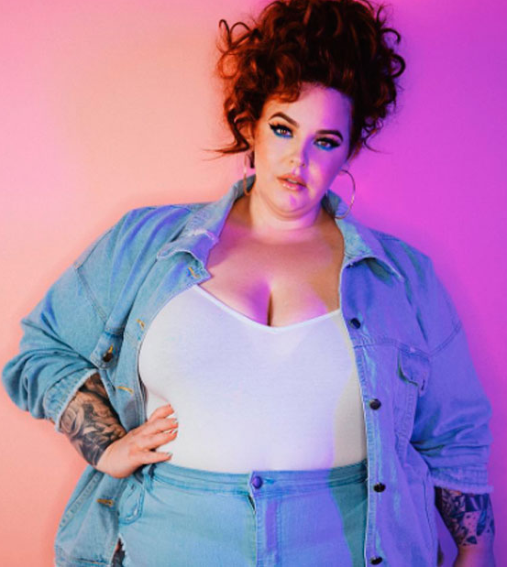
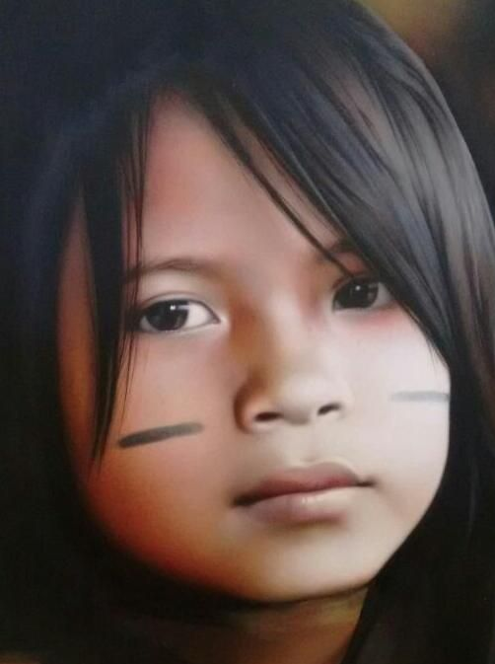
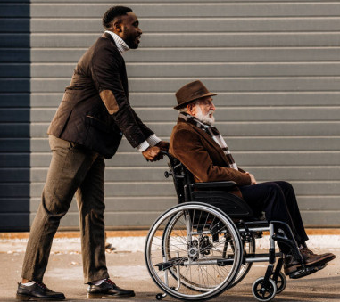
Imagens da Internet

Slide 11
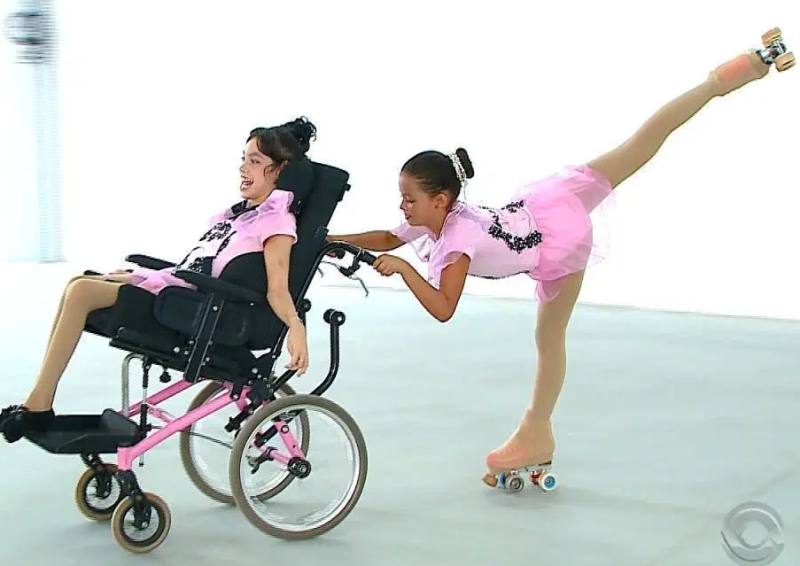
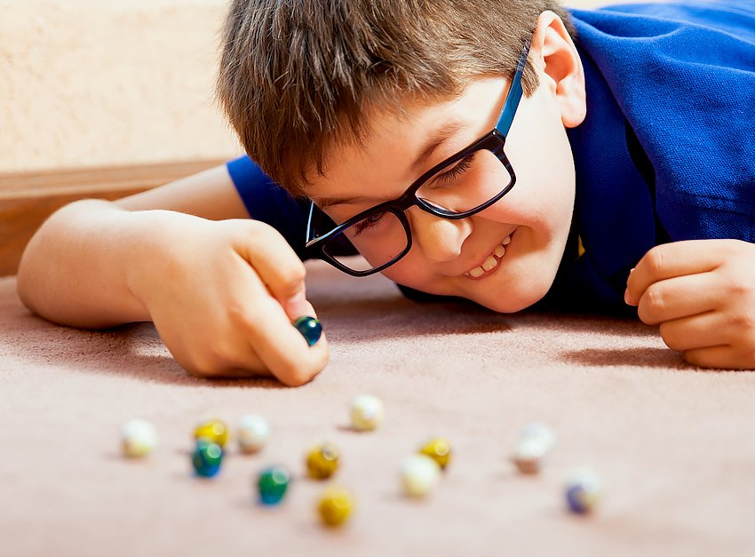
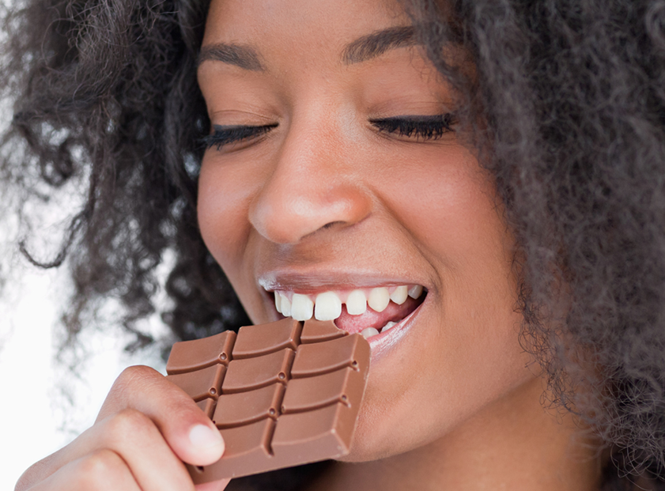
Imagens da Internet

Slide 12
EMPATIA É SE COLOCAR NO LUGAR DO OUTRO.
Imagens da Internet

Slide 13
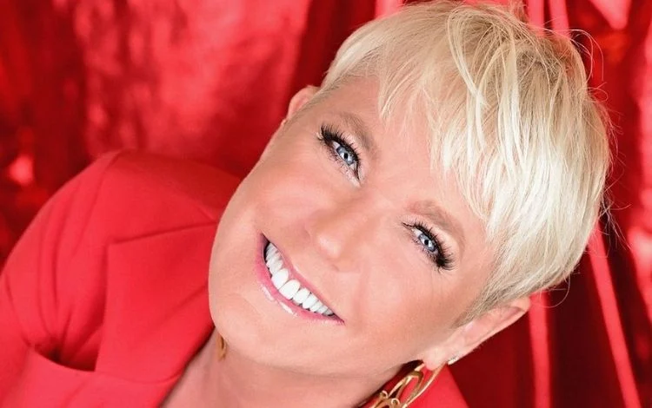
MÚSICA:
“VOCÊ VAI GOSTAR DE MIM”
“VOCÊ VAI GOSTAR DE MIM”
(XUXA)
COMPOSIÇÃO: CLÁUDIO LEITE / MARCELO BRANDÃO.
Imagens da Internet

Slide 14
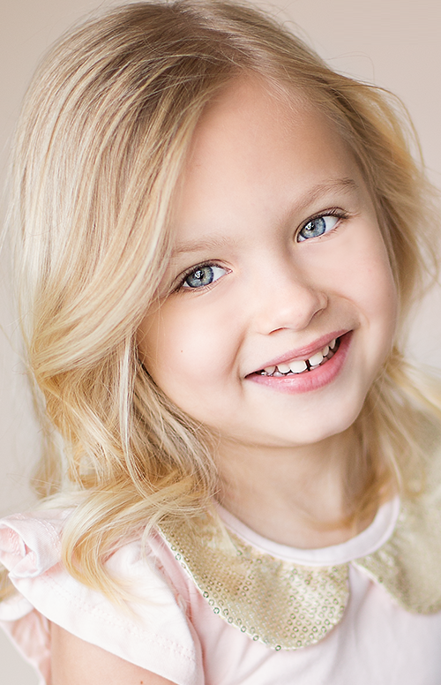
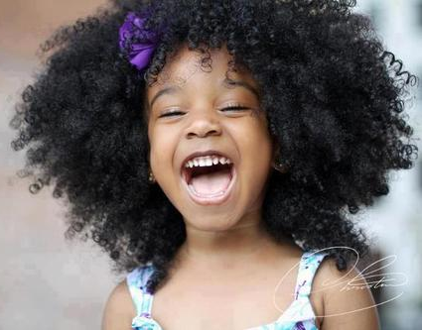
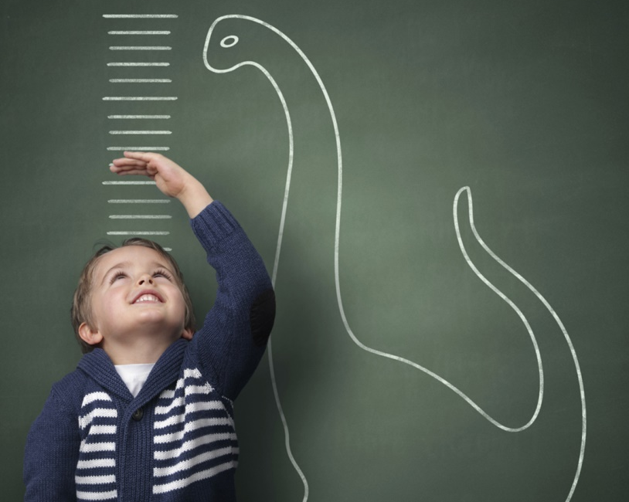
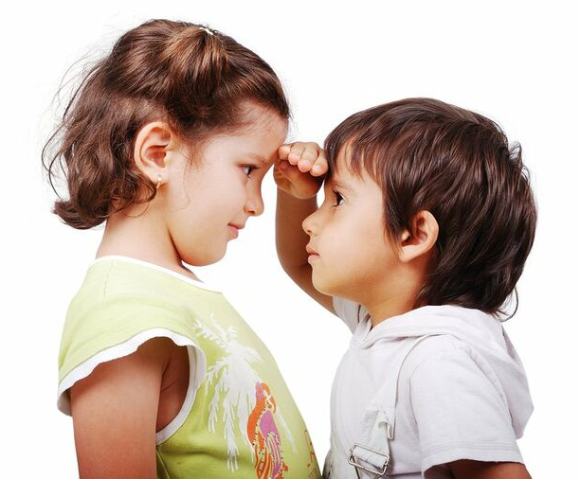
TEM GENTE QUE É LOIRINHA PRA VALER
TEM GENTE COM O CABELO DE CACHINHO
TEM GENTE QUE PARECE QUE SÓ FAZ CRESCER
TEM GENTE QUE É CHAMADA DE BAIXINHO
Imagens da Internet

Slide 15
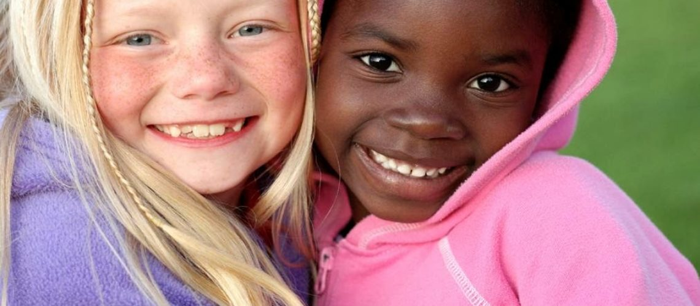
EU SOU DIFERENTE DE VOCÊ VOCÊ É DIFERENTE DE MIM EU SOU DIFERENTE DE VOCÊ E MESMO ASSIM VOCÊ VAI GOSTAR DE MIM
Imagem da Internet

Slide 16
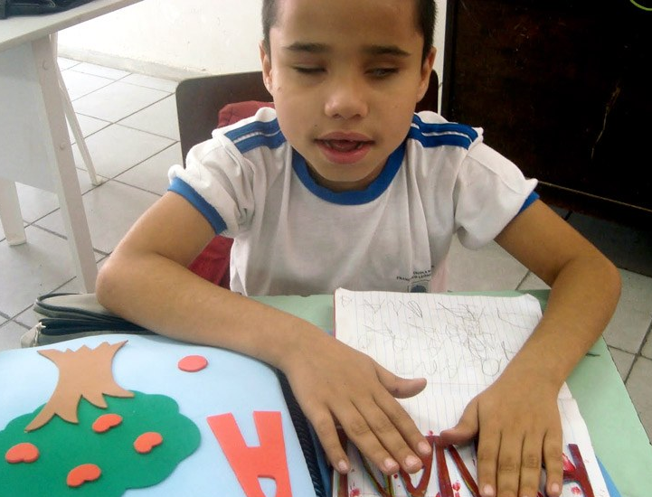
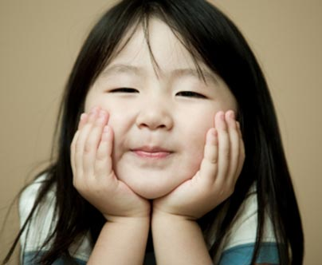
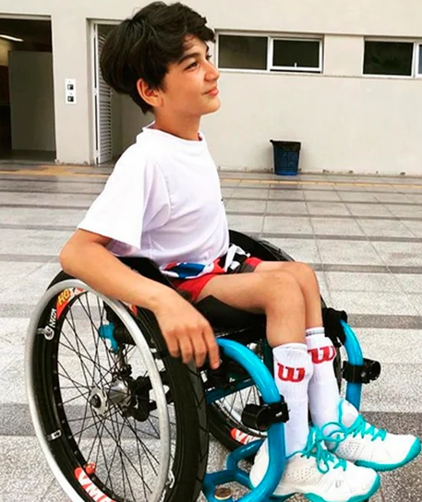
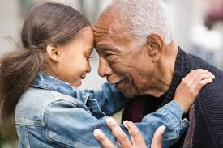
TEM GENTE QUE NÃO PODE VER VOCÊ
TEM GENTE QUE TEM OLHO PUXADINHO
TEM GENTE QUE USA AS MÃOS PRA SE MOVER
E TEM QUEM MOVA MUNDOS POR MIM
Imagens da Internet

Slide 17
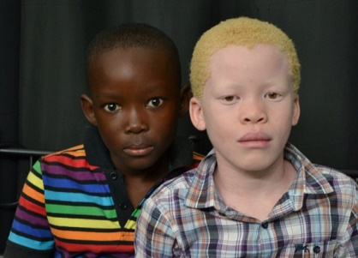
EU SOU DIFERENTE DE VOCÊ VOCÊ É DIFERENTE DE MIM EU SOU DIFERENTE DE VOCÊ E MESMO ASSIM VOCÊ VAI GOSTAR DE MIM
Imagem da Internet

Slide 18
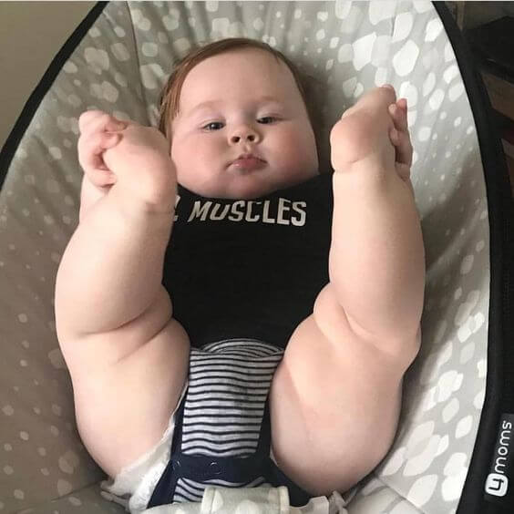
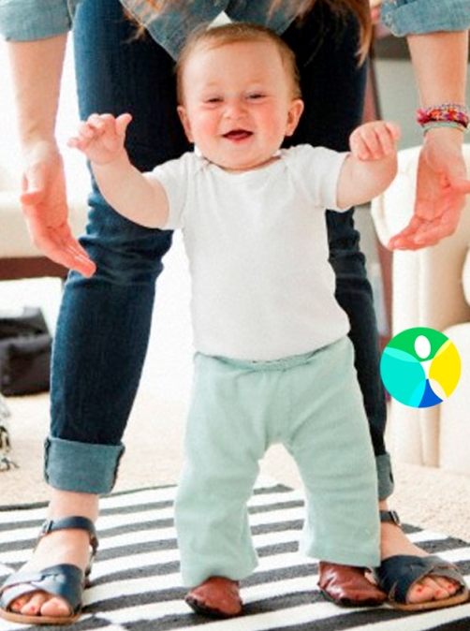
TEM GENTE TÃO FINA QUE NEM SE VÊ TEM SEMPRE UM QUE É O MAIS GORDINHO TEM GENTE COM DEGRAUS PRA VENCER QUE SÓ DEPENDE DE UM EMPURRÃOZINHO
Imagens da Internet

Slide 19
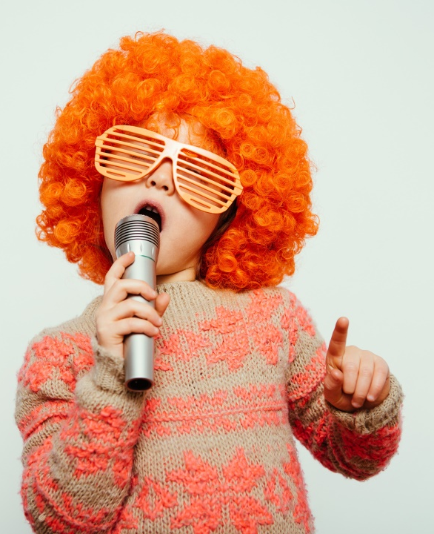
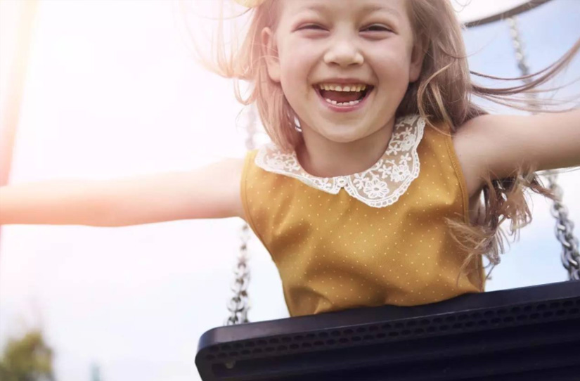
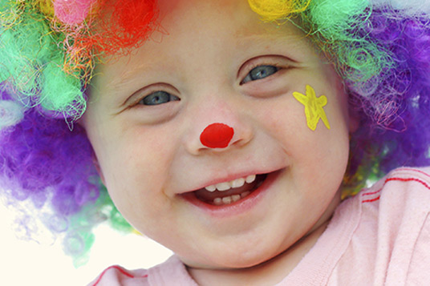
TEM GENTE QUE VAI E SURPREENDER PARECE QUE A ALEGRIA NÃO TEM FIM TEM GENTE COM ENCANTO PRA VIVER É GENTE COM O PÓ DE PIRLIM-PIM-PIM
Imagens da Internet

Slide 20
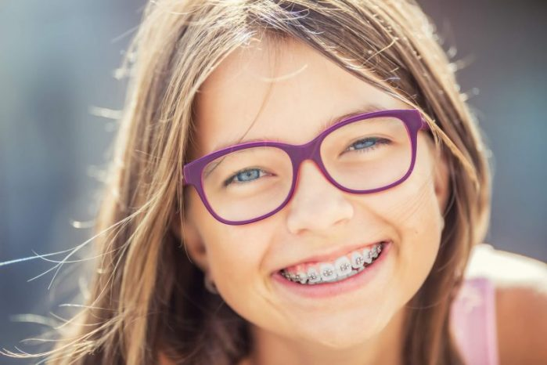
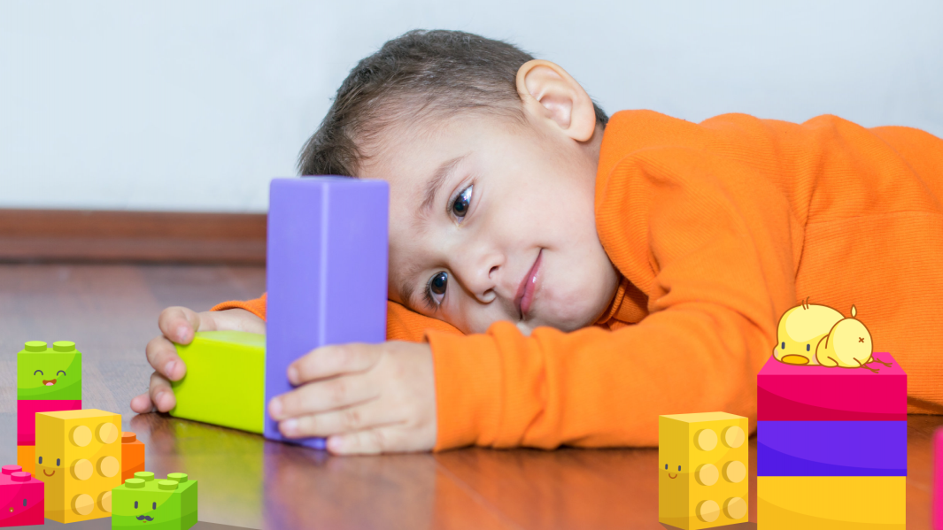
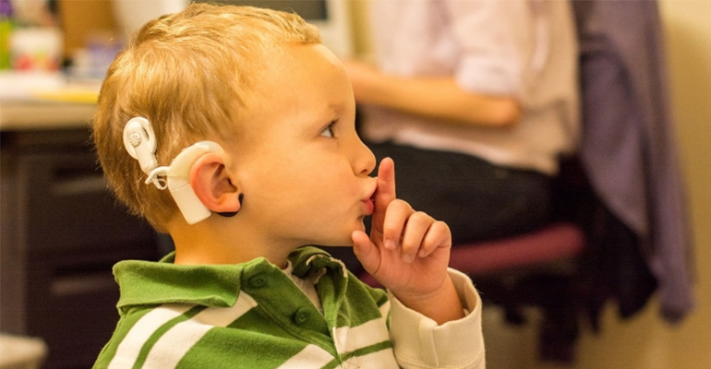
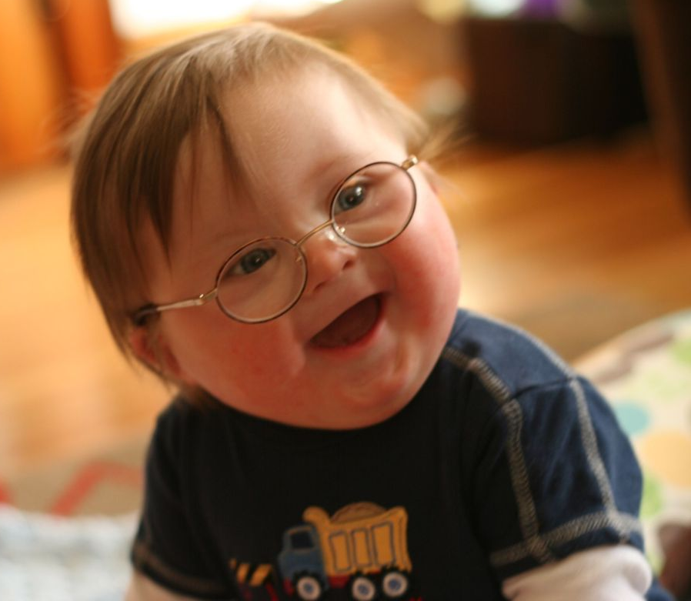
EU SOU DIFERENTE DE VOCÊ VOCÊ É DIFERENTE DE MIM EU SOU DIFERENTE DE VOCÊ E MESMO ASSIM VOCÊ VAI GOSTAR DE MIM
Imagens da Internet

Slide 21
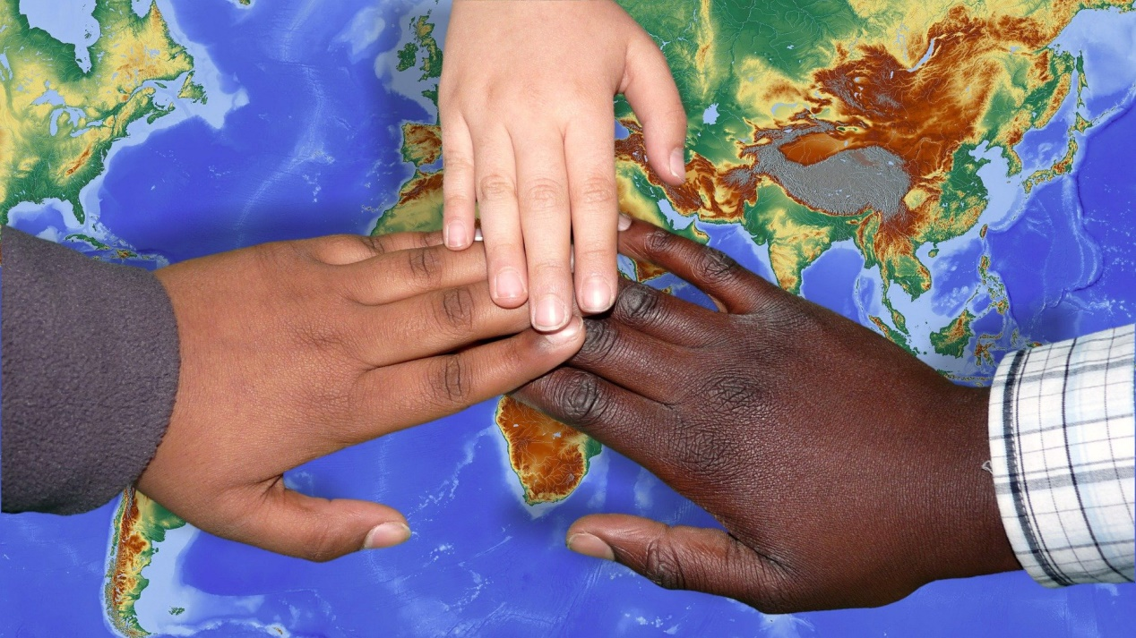
NUNCA SE ESQUEÇAM: TODOS SOMOS DIFERENTES, A DIFERENÇA NOS TORNA ÚNICOS, TODOS SOMOS IMPORTANTES E DEVEMOS RESPEITAR SEMPRE TODAS AS PESSOAS.
Imagem da Internet

Slide 22
TAREFA
TAREFA

Slide 23
1º ANO
1º ANO

Slide 24
2º ANO
2º ANO

Slide 25
ALCANÇAMOS OS OBJETIVOS DA AULA?
ALCANÇAMOS OS OBJETIVOS DA AULA?
REFLETIMOS SOBRE AS DIVERSAS CONSTITUIÇÕES DE VIDA NA TERRA?
COMPREENDEMOS A IMPORTÂNCIA DO “NÓS”?
COMPREENDEMOS A DIVERSIDADE ENRIQUECE A VIDA NA TERRA?

Slide 26
A DIFERENÇA NOS ENRIQUECE
O RESPEITO NOS UNE!
A DIFERENÇA NOS ENRIQUECE
O RESPEITO NOS UNE!

Slide 27
REFERÊNCIAS:
REFERÊNCIAS:
https://www.significados.com.br/diversidade/
https://www.dm.jor.br/opiniao/2015/10/ser-diferente-e-nao-saber-lidar-com-as-diferencas/
http://filosofiaepsicologianaesars.weebly.com/uploads/8/7/9/5/8795646/quest%C3%83o_central_o_que_significa_ser_diferente.pdf
https://www.youtube.com/watch?v=pD_L6O2gg9w
https://www.youtube.com/watch?v=dxbyhhyD8fE

Slide 28
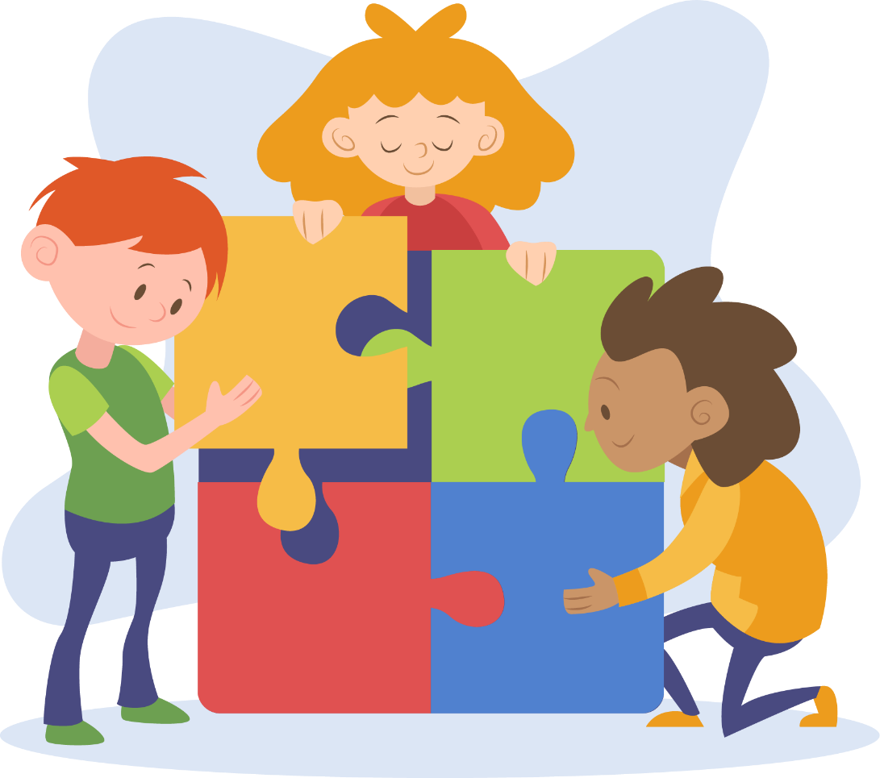
JUNTOS PODEMOS CONSTRUIR UM MUNDO MAIS HUMANO!
F
H
E
R

